Slide 1
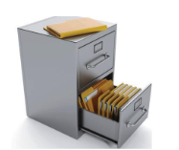

Banco de dados
Professor Kalil de Oliveira

Slide 2
Modelo hierárquico
Foi o primeiro
Dados em árvores
Relacionamento um para muitos (1:N)
Navegação do “topo para as folhas”
Agência (avô), cliente (pai), conta (filho)
Desperdício de processamento com ida e volta se cliente tiver duas agências ou se conta tiver dois clientes (replicação)!

Slide 3
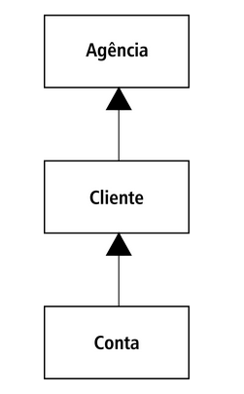

Slide 4
Modelo em rede
Registros possuem várias associações
Organização em grafos
Pais com muitos filhos e filhos com muitos pais
Um equipamento pode ter várias bombas e motores e estes podem ter manutenção mecânica

Slide 5
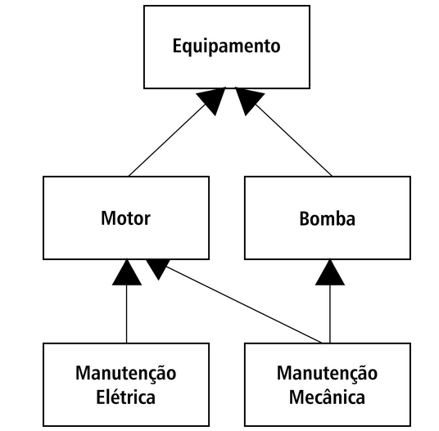

Slide 6
Modelo relacional
Entidades são objetos do mundo real, como um cliente e um banco.
Atributo é uma característica de cada entidade, como nome-cliente, cpf, rua
Domínimo de atributos: valores permitidos, exemplo: idade terá números inteiros entre 0 e 150.
Relacionamento: associação entre as entidades, como josé e a conta 401.

Slide 7
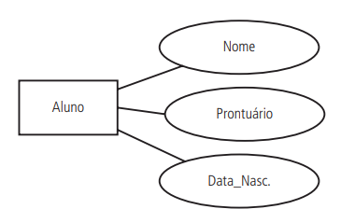

Slide 8
Chaves
É a identificação de um relacionamento
O CPF é um atributo único que pode servir para chave na entidade Pessoa.
Chave composta: dois atributos combinados, como RG e Órgão Emissor, que juntos tormam uma pessoa única.

Slide 9
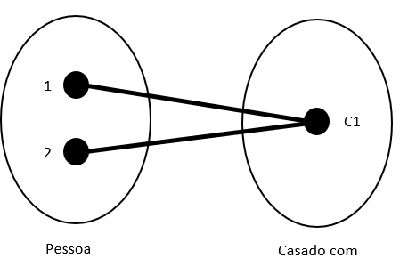
Relacionamento unitário
Um único tipo de entidade, ou autorelacionamento

Slide 10
Unitário: mais exemplos...
Ver Imagem e Domínio
Em uma rede social, usuário se relaciona com usuário (relacionamento de amizade)
Em uma empresa uma subsidiárias se relaciona com outra subsidiária (forma o Senac)
Um funcionário se relaciona com outro funcionário através de uma mesma ID de Gerente

Slide 11
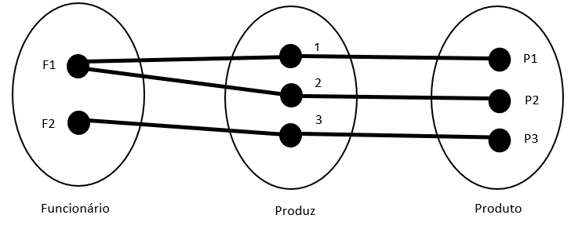
Binário é mais comum!

Slide 12
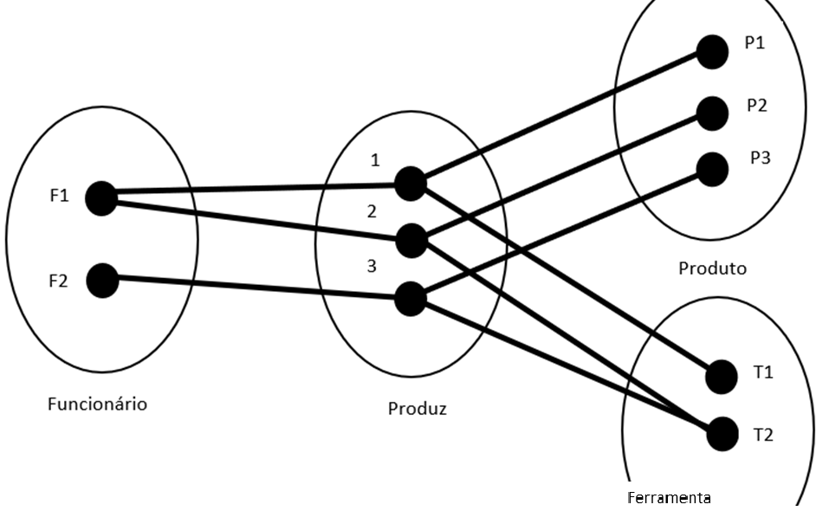
Ternário também

Slide 13
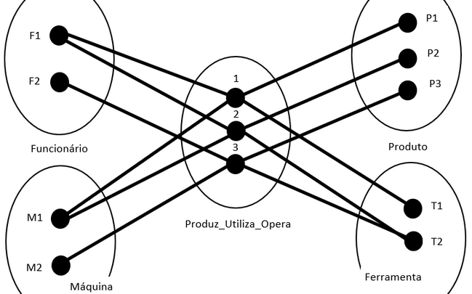
Quaternário

Slide 14
Exercício 1
O grau de relacionamento ternário envolve três tipos de...
A) Entidades
B) Ligações
C) Atributos

Slide 15
Exercício 2
Sobre o modelo hierárquico
A) todo o registro participa como registro filho em pelo menos uma relação
B) há um registro que não assume papel de filho em nenhuma relação (raiz)
C) um registro que tem o papel de pai em somente uma relação pai-filho é chamado de folha.

Slide 16
Exercício 3
De modo contrário ao modelo hierárquico, em que qualquer acesso aos dados passa pela raiz, o modelo em rede possibilita acesso a qualquer nó da rede sem passar pela raiz, pois o modelo em rede permite a existência de entidades pais com muitos filhos e de entidades filhos com muitos pais.
A) Verdadeiro
B) Falso

Slide 17
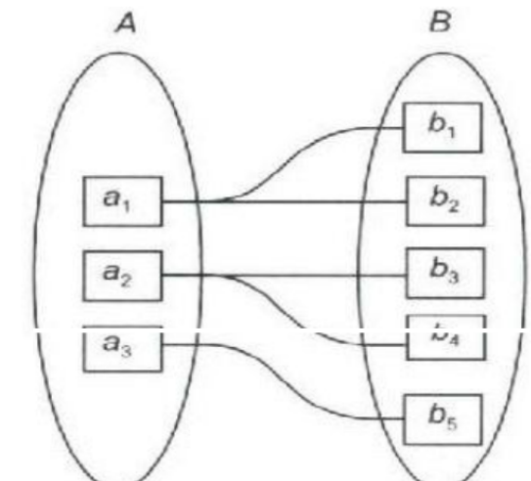
Exercício 4
Qual o relacionamento?
A) um para muitos
B) muitos para muitos
C) um para um

Slide 18
Implementação do modelo
Linha = tupla
Coluna ou cabeçalho = atributo
Tabela = relação
Conjunto de tabelas = esquema
Aluno = {nome, número, turma, departamento}

Slide 19
Domínios da relação Aluno
Nome: caracteres
Número: dado numéricos até 5 dígitos (?)
Turma: dado numérico até 5 dígitos (?)
Departamento: caracteres
Aluno = {José, 17, 1, CC}
Se José não tem turma nem departamento...
Aluno = {José, 17, null, null}

Slide 20
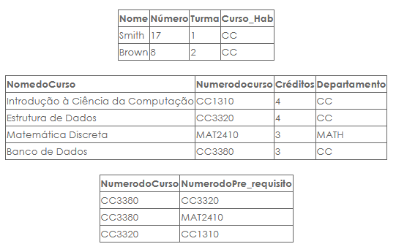
As relações...

Slide 21
As relações...
O modelo relacional implementa estruturas de dados organizadas em relações, porém, para trabalhar com essas tabelas, algumas restrições precisaram ser impostas para evitar redundância, perda de dados e incapacidade de representar parte da informação.
Usamos chaves únicas para a referência de uma tabela e chaves estrangeiras para os relacionamentos.

Slide 22
Integridade
Os atributos da chave estrangeira têm o mesmo domínio dos atributos da chave-primária a qual se relaciona. Podemos dizer então que os atributos chave estrangeira fazem referência à chave primária;
Se “Setor” indica o número do SETOR que cada funcionário trabalha, os valores do atributo nas tuplas da relação FUCIONARIO devem pertencer ao conjunto de valores do atributo Cod_Setor (chave primária) da relação SETOR.

Slide 23
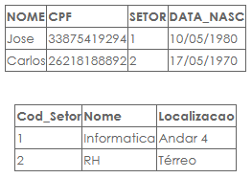
Integridade

Slide 24
Exercício 5
PostgreSQL, MySQL, Firebird e SQLServer são todos considerados, tecnicamente, um SGBD segundo o modelo de dados____
A) Hierárquico
B) Em rede
C) Tabular
D) Relacional

Slide 25
Exercício 6
Os SQL comumente utilizam os termos TABELA, LINHA e COLUNA, que correspondem, respectivamente, a quais termos do modelo relacional formal?
A) Relação, tupla e atributo
B) Entidade, atributo e tupla
C) Entidade, relacionamento e atributo D) Relação, relacionamento e atributo
E) Relação, atributo tupla.

Slide 26
Exercício 7
No modelo relacional de banco de dados, a integridade referencial é pertinente à presença de
A) chaves estrangeiras
B) atributos derivados
C) valores nulos
D) chaves candidatas

Slide 27
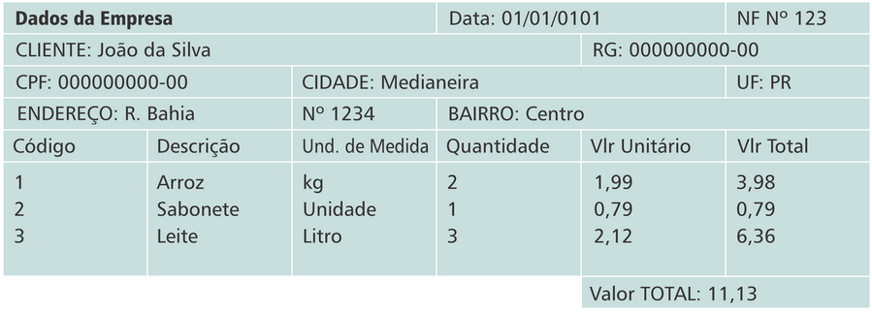
Exercício 8
Como você modelaria um banco de dados para emissão da nota fiscal abaixo?

Slide 28
Dicas (normas) fundamentais!!
Atributos com dados que se repetem formam uma nova tabela, ficando ali a chave estrangeira.
Os atributos que não forem chave têm que ser dependentes diretos da chave, senão formam uma nova tabela também.
Um atributo que depende de outro atributo que não é a chave se une a ele para formar outra tabela.

Slide 29
Exercício 9
Requerimento (código, nome, sexo, data_nascimento, categoria_funcional, lotação_atual, data_admissão, cidade, escolaridade, grau, cursos_realizados, experiências_profissionais, atribuições_desenvolvidas, setor_que_trabalhou, data_entrada, data_saída, motivo_saída, atribuições_que_gostaria, horário, setores/divisões/diretorias_gostaria, motivos_descontente, observações, data_preenchimento, questão1, questão2, questão3, questão4, questão5, questão6, questão7, resultado, justificativa, data_resultado).

